Slide 1

第六课 网络流行语

Slide 2

最新网络流行词来了，再不学，你就OUT了
掌握网络流行词，变身网络达人！

Slide 3
第一类 动词

Slide 4
1、吐槽tǔ cáo（抱怨）
【意思】 ：抱怨，找茬儿，吐苦水的意思。
【例句】 ：
1）中国男人被吐槽不浪漫、没品位。
2）学生吐槽宿舍网速超慢。
3）观众吐槽电影《麻雀》中主演演得太假。
4）此次中欧对抗赛的对手实力被媒体吐槽 “不太给力”。

Slide 5

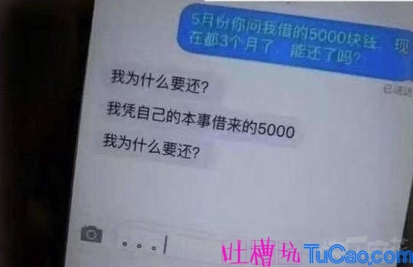

Slide 6
《某音乐学院老师4000字网文发飙吐槽学生劣迹》
“知道我为什么坚决反对校园民主吗？看看你们，什么理由都可以迟到、早退、旷课而且说得理直气壮，上课睡觉都是好的，可恶的是课堂上聊天、打电话、看电影、打牌，老老实实喝袋牛奶都是好人，可恶的是吃汉堡、炸鸡、麻辣烫。最可恶的就是吃包子尤其是韭菜馅包子。”

Slide 7

2、点赞=赞一个
【意思】表示“赞同”、“喜爱”。
类似的还有可用作形容词的：赞。
例如：你的作业太赞了！

Slide 8

【例句】 ：
1、在微信朋友圈里点赞的不一定都是你的好朋友。
2、这家快递公司的送货速度太快了，我给他们点赞。
3、这位四川女孩惊艳全球 ，全球数万网友疯狂点赞 。

Slide 9
3、刷屏
【意思】广义指在微信、网上论坛、留言版、BBS以及聊天室、网络游戏聊天系统等空间，少数人短时间集中发送大量内容重复或高度相似的信息。
【例句】
最近中国女排夺冠的新闻刷屏了各大网站和朋友圈。

Slide 10
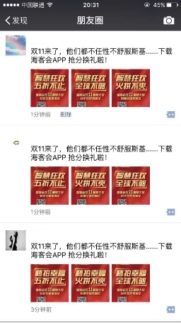
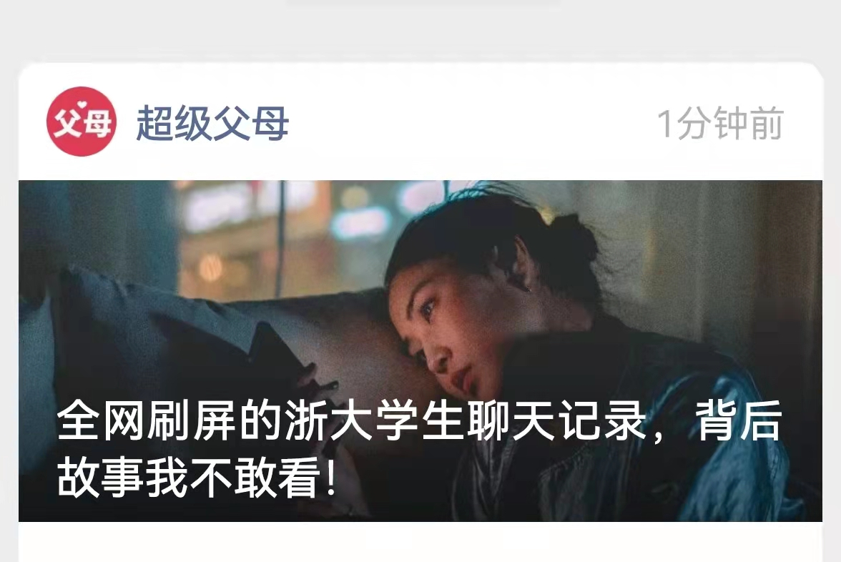

Slide 11
4、给力（有帮助）
【意思】一般表示有帮助、有作用、给面子的含义。还有“真棒、真酷”的意思。
【例句】
1）本年度最给力的演讲。
2）只要政策给力，新能源汽车一定能够发展起来。

Slide 12

3）抢险救灾中，解放军最给力。
4）这场球太给力了。
5）这里的网络不给力，图片打不开。

Slide 13
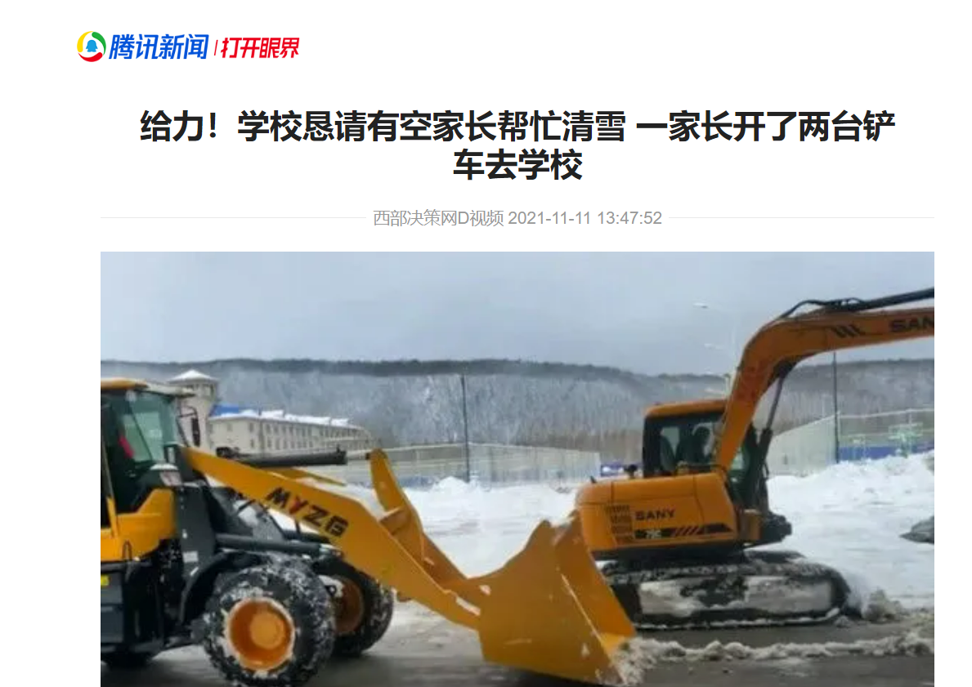

Slide 14

近义词：奥利给
该词就是我们常说的“给力”的意思，也称给力噢，作为感叹词，可能包含了赞美、加油打气等多种感情色彩。

Slide 15
5、逆袭nì xí
【意思】 ：从日语引进的新词，意思是在逆境中反击成功。逆袭表达了一种自强不息、充满正能量的精神。比如在球赛中，一支球队先输后赢，可以称逆袭；一支弱队战胜了强队，也可称作逆袭。

Slide 16

【例句】：
1）这部电影讲的是一个屌丝逆袭的故事。
2） 上次我们队还是最后一名，这次比赛成功逆袭，居然得了第一名！

Slide 17
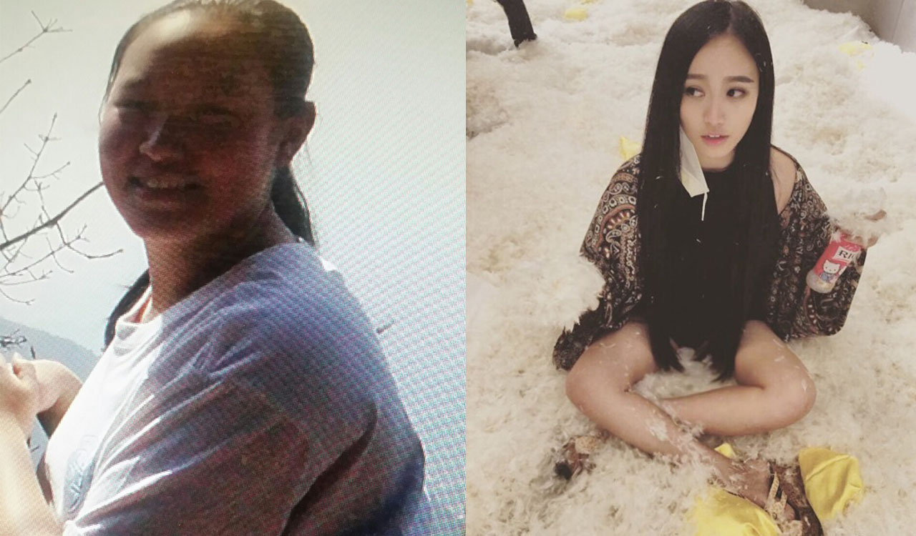
成功逆袭

Slide 18
逆袭的网友故事：
从初中开始 就一直喜欢一个男孩子 那个男孩子个子很高 有186 他一直喜欢那种个子高高的头发长长的女孩子。但是那个时候我160斤 一米六几的身高 头发又短， 皮肤黝黑。 但是我向他表白的时候 他并没有让我下不来台什么的。 明明那个时候大家都嘲笑我鸡蛋碰石头——不自量力。后来上大学后我努力锻炼、减肥，终于成功逆袭，102斤，一米七二。赢得了他的心，我们走到了一起。

Slide 19
6、纠结jiū jié
【意思】 ：心情烦闷，不知如何是好。
左右不是，相当矛盾。
【例句】：
1）去上海上大学还是去北京？我太纠结了。
2）为这么点小事纠结，太不值得了。

Slide 20
3）男人结婚前都有几种纠结心理。
4）过去的事就让它过去吧，不要再纠结了。

Slide 21

7、吃瓜
【意思】 在网络环境中，用来表示一种不关己事、不发表意见仅围观的状态。而“瓜”则表示某个热点八卦事件。
吃瓜群众
普通网友们常常戏称自己为“吃瓜群众”。

Slide 22
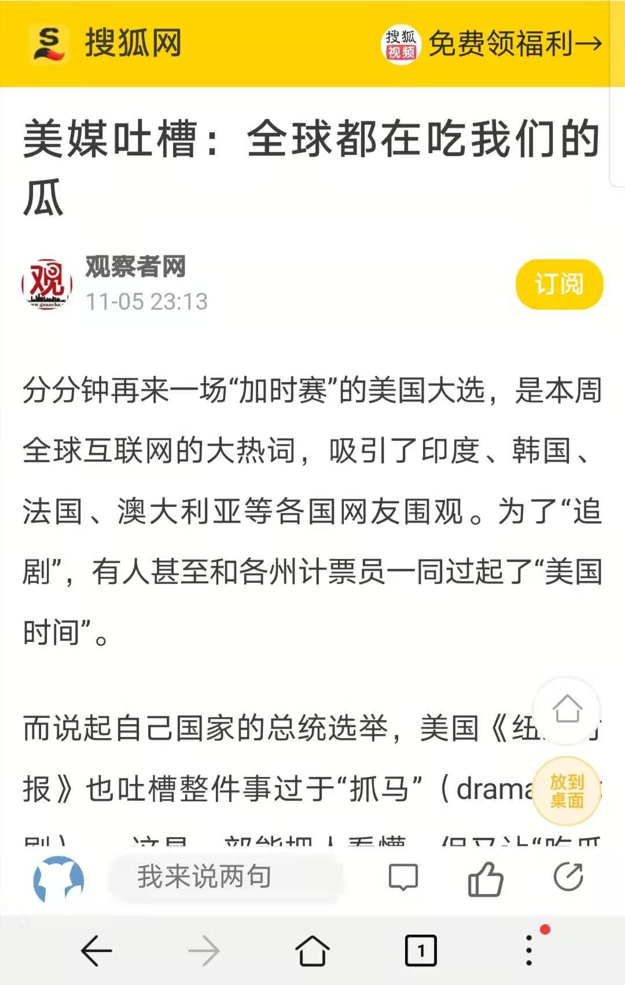
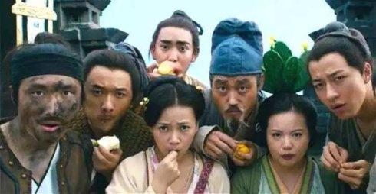

Slide 23
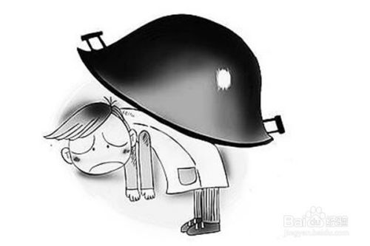
8、甩锅
【意思】“甩锅”即推卸责任，将自身的责任转移出去，让别人来承担。源于“背锅”，而“背锅”又是惯用语“背黑锅”的缩略。同样是“锅”，“背锅”的“锅”是指并非自己应担的责任，而“甩锅”的“锅”则是指自己应担的责任。

Slide 24

【例句】：
1、你们小组是实验的主要责任人，你们别想甩锅。
2、新冠病毒给各国经济带来很多问题，一些国家元首不检讨自己的责任，就会到处甩锅。

Slide 25
9、躺赢：
【意思】全称为“躺着就赢了”，表示即便不作为也能赢的意思。
【例句】：
1）这个国家政府什么都没做，但是他们国家的病例却越来越少，简直是躺赢啊！
2）腾讯公司的竞争对手最近出了大麻烦，销售情况一落千丈，腾讯真是躺赢啊！

Slide 26
10、变态
【意思】 ：原来指事物的性状发生变化，现在指人的心理方面的不正常。通常带有贬义。
【例句】：
1）他每天要洗5次澡，太变态了。
2）遇到一个超级变态的老板，每天都加班到夜里12点。

Slide 27
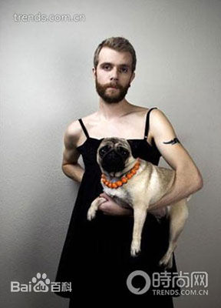
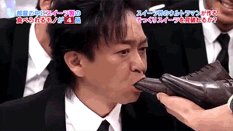

Slide 28
11、跳槽
【意思】 ：换工作
【例句】：为什么喜欢跳槽的大部分是优秀员工？
12、闪婚
【意思】 ：认识时间非常短就很快结婚

Slide 29
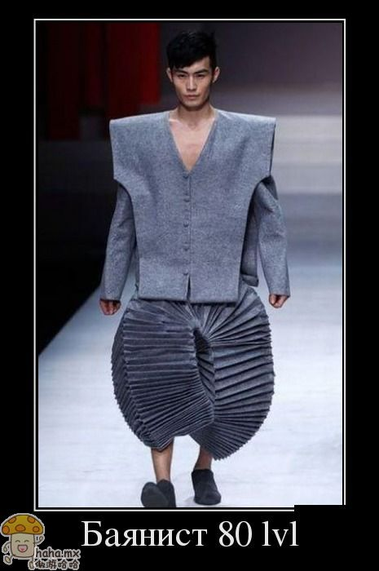
13、脑残 （脑子里进水了）
【意思】 ：脑子有问题。
1）谁想的这个主意，太脑残了。
2）这是那个脑残设计师
设计的衣服，谁敢穿呀？

Slide 30
14、内卷：
【意思】网络流行语，是指当‌‌‌‌‌‌‌‌某一种社会资源有限，但争夺它的人越来越多的时候，每个人得到的都越来越少，却付出的越来越多，活的越来越累 。
【背景】2020年下半年，有几张图片刷屏：有人骑在自行车上看书，有人边骑车边用电脑，有人床上铺满了一摞摞书……“边骑车边用电脑”的同学被称为“卷王”登上热搜。“内卷”流行开来，高校学生用它指非理性内部竞争

Slide 31
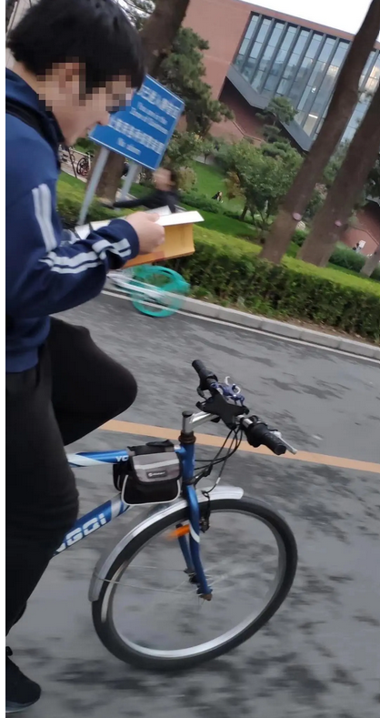
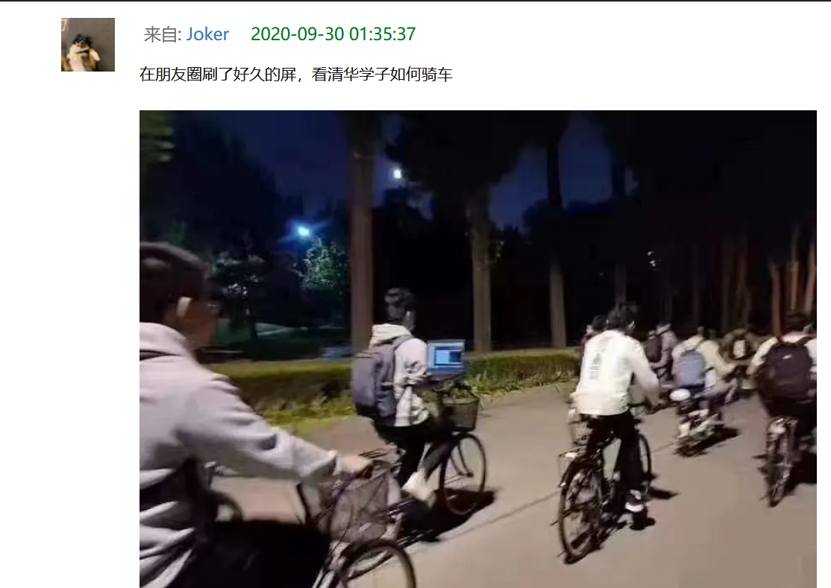

Slide 32
【例句】：
1）神童们，又像当年的哈佛女孩一样，带来更多家长的焦虑，带来规模更大的内卷。
2）要避免内卷，最简单的办法是搞平均主义，而平均主义又会使社会丧失活力，滋生懒惰，所以，很多人对内卷感到很无奈。

Slide 33
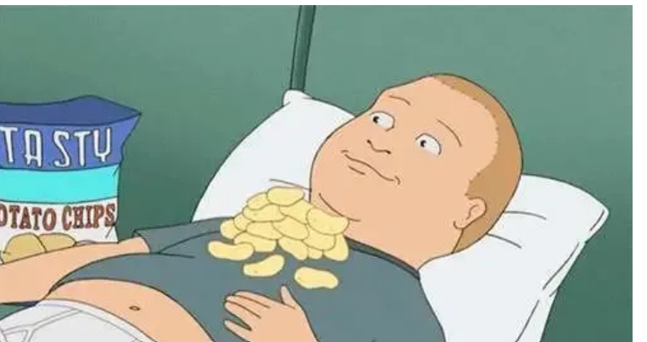
反义词：躺平：
指无论对方做出什么反应，你内心都毫无波澜，对此不会有任何反应或者反抗，表示顺从心理。另外在部分语境中表示为：瘫倒在地，不再鸡血沸腾、渴求成功了。躺平看似是妥协、放弃，但其实是选择最无所作为的方式反叛内卷。

Slide 34
【例句】
1）逃不掉的996，内卷越来越严重，这届年轻人躺平了，不干了！

Slide 35
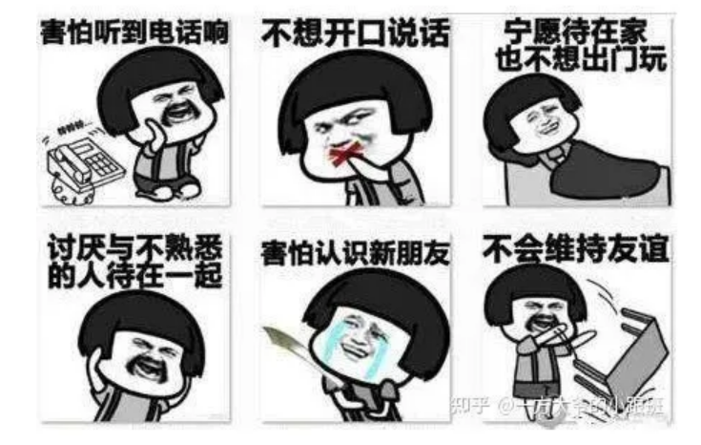
15、社恐
【意思】社恐是社交恐惧症的缩写。害怕参与社交。
【例句】
1）喜欢的男生很帅，但他社恐。怎么办？

Slide 36
反义词：社牛
【意思】社交方面很牛的人。
相关的网络词：社死
【意思】其含义多为在公众面前出丑的意思，已经丢脸到没脸见人，只想地上有条缝能钻进去的程度，被称之为“社会性死亡”。

Slide 37
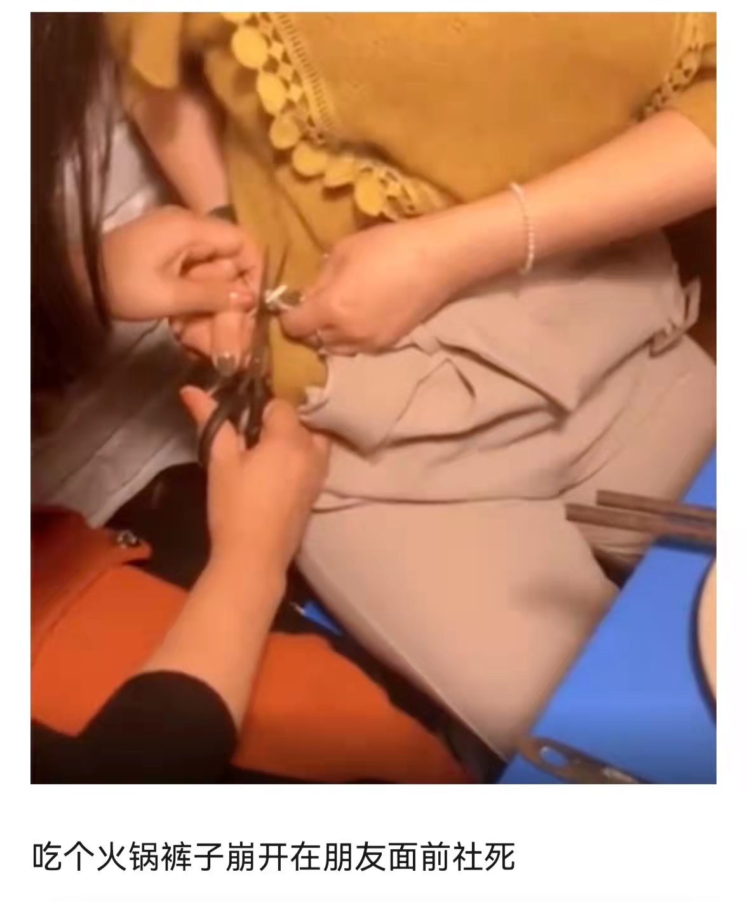
1.想私聊的时候点到了群发……
2.喝醉了酒，想和喜欢的人表白，
结果吐了人一身...
3.吃火锅吃得太多，裤子崩开，在朋友面前社死.
4.衣服穿反了，自己不知道，然后还去了人多的地方...

Slide 38
16、凡尔赛
【意思】凡尔赛文学，网络热词，一种“以低调的方式进行炫耀”的话语模式，也称凡学。这种话语模式先抑后扬，明贬暗褒，自说自话，假装用苦恼、不开心的口吻炫耀自己。
【例句】：如下

Slide 39
1、这次又没考好，只考了年级第二名。
2、哎呀，真烦人啊，我每天吃巧克力、蛋糕什么，怎么还是90斤呀？
3、为什么会有这么多人问我要微信啊，明明今天也没有化妆啊
4、最近去试完衣服顺路回家都买几捧玫瑰，老公突然就说要买一个带院子的房子，种满玫瑰叫园丁专门打理，但是玫瑰看久了也一般啊

Slide 40
第二类 名词

Slide 41
1、硬核hé （有时也用作形容词）
【意思】 ：硬核，网络流行词，译自英语“hardcore”，原指朋克摇滚里最狠的一种风格，后衍生出各种核类音乐。近年来，其含义进一步引申，人们常用“硬核”形容“很厉害”“很彪悍”“很刚硬”，如:“硬核规定”“硬核妈妈”“硬核玩家”“硬核人生”等等。

Slide 42
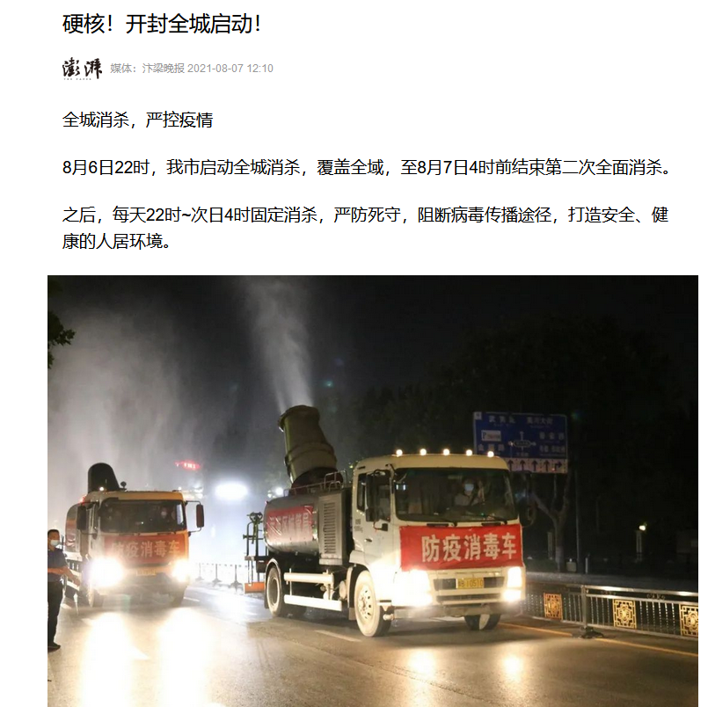

Slide 43
2、颜值——高（爆表）、低（差）
【意思】 ：网络词汇。其中，“颜”在汉语中意为容貌。“值”则意指数值。颜值表示人靓丽的数值，用来评价人物容貌，所以有“颜值高”“颜值爆表” 的说法。

Slide 44
【例句】：
1）小米手机Note 2今日开卖 ，颜值赞。
2）颜值对女生来说真的就那么重要吗？
3）他女朋友的颜值在我们这儿是数一数二的。

Slide 45
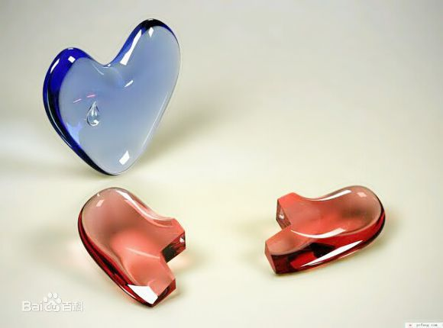
3、玻璃心
【意思】指自己的心像玻璃一样易碎，用来形容敏感脆弱的心理素质，经不起批评指责或者嘲讽。别人不经意的玩笑话或打趣，都能使他受到伤害，胡思乱想。（用作形容词）
【例句】
1）跟玻璃心的人相处太累了。
2）我们每个人或多或少都有点玻璃心，不同的是大多数人是影响一时的心情，而有些人却钻牛角尖里出不来。

Slide 46
4、男神---女神
【意思】 ：人们对某些优秀男性（女性）或者偶像的尊称。（多数指颜值高的）
【例句】：
1）……是我的女神。
2）你的男神来了。

Slide 47
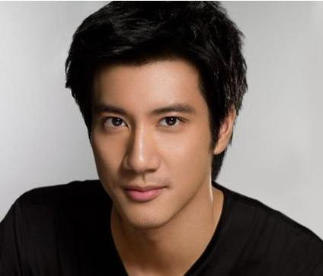
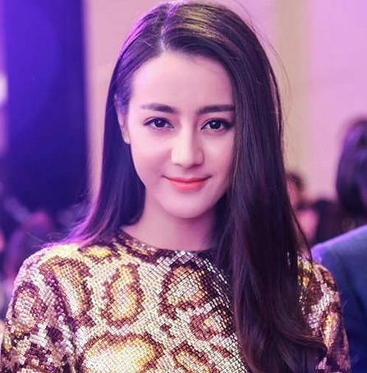
男神
女神

Slide 48
5、屌（di ǎ o)丝
【意思】普通的人。表示讽刺的意味。多用于自嘲，或者熟人之间互侃或者互贬。
反义词：土豪、高富帅、 白富美

Slide 49


Slide 50


白富美 高富帅

Slide 51
6、正能量
【意思】 ：“正能量”指的是一种健康乐观、积极向上的动力和情感，是社会生活中积极向上的行为。
【例句】：积极乐观的正能量句子：
1）学会比以前快乐，即使难过，也要微笑着面对。
2）现在的你也许很痛苦，等过阵子回头看看，你会发现其实那都不算事。

Slide 52
3）疫情专用正能量：
没有一个冬天不会过去，没有一个春天不会来临。

Slide 53
7、逆行者
【意思】这里是褒义词，用于指代那些在新冠疫情阻击战中不顾个人安危去挽救他人生命的人。2020年，新冠肺炎疫情肆虐，以医务工作者、疾控工作人员等为代表，各行各业涌现出了大量挺身而出的集体和个人。在抗击新冠病毒中表现出来的巨大的勇气与无私的担当，让他们获得最美“逆行者”的称号。

Slide 54
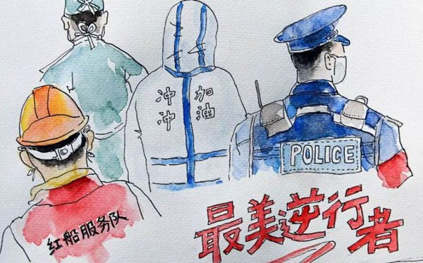

Slide 55
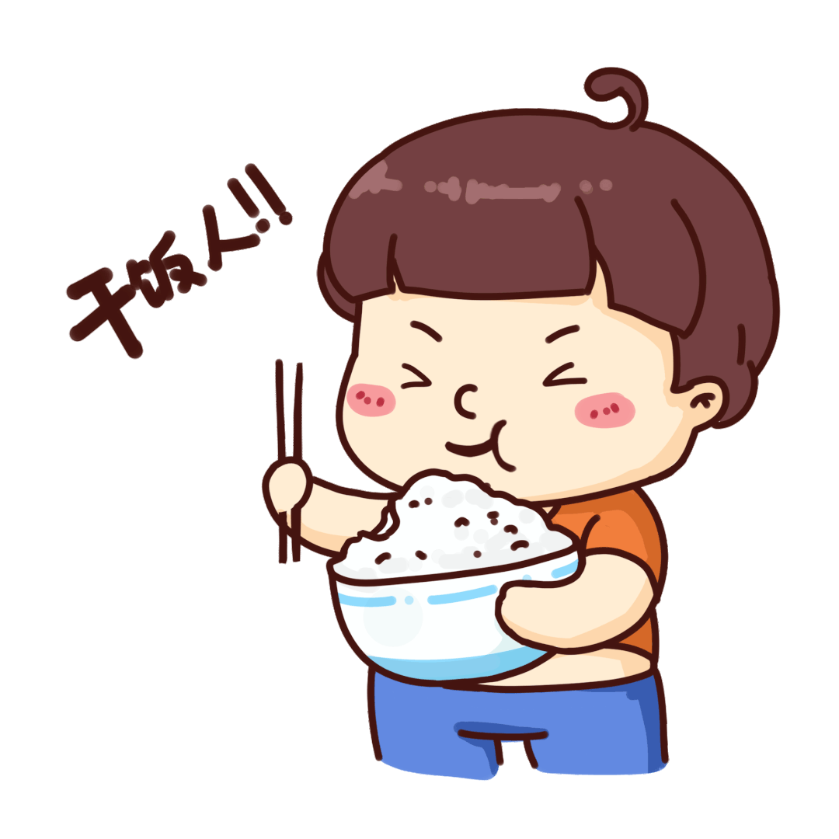
8、干饭人：
【意思】（造词法来源于工具人、打工人一类的网络流行语），指吃饭的时候非常积极的人。

Slide 56
9、学霸
【意思】 ：那些特别擅长学习、考试分数很高的学生，是褒义词。
学渣
【意思】 ：指那些平时不努力学习，快临近期末时才开始突击、临时抱佛脚的学生群体。一般不带有贬义，与学霸相对，是学习不理想的学生对自己的一种自嘲。

Slide 57
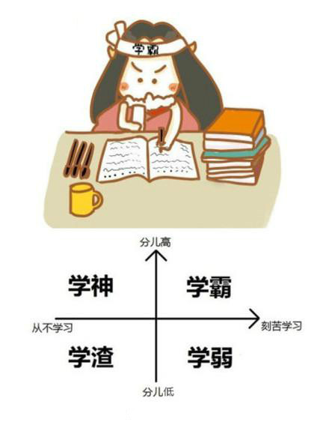
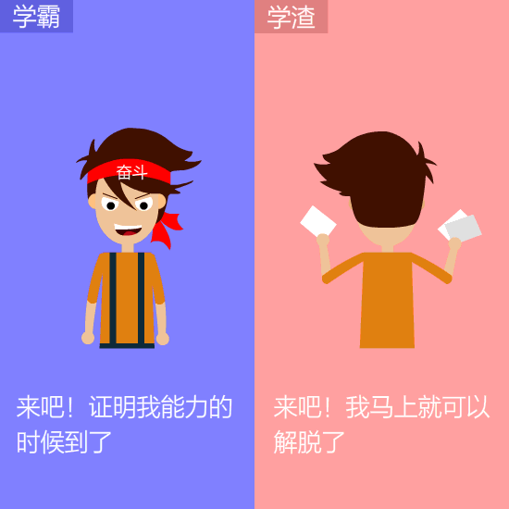

Slide 58
10、奇葩pā
【意思】原指奇特而美丽的花朵，常用来比喻不同寻常的优秀文艺作品或非常出众的人物。比喻某人（或某事物）不落世俗，个性十足。
（该词更多带有调侃，网络上多指一些正常人行为和思维以外的，让人难以想象的奇怪的人。）

Slide 59

近些年很火的综艺节目《奇葩说》

Slide 60
11、校花 -----女生
【意思】 ：是指一个学校中最美的女学生
（校草）---男生
【意思】 ：就是指学校里大家公认的最帅的男生。

Slide 61
12、暖男
【意思】 ：是指像煦日阳光那样，能给人温暖感觉的男子。他们通常细致体贴、能顾家、会做饭，更重要的是能很好地理解和体恤别人的情感，长相多属干净清秀的类型。
渣男
【意思】 ：指自我感觉极好、极度自私、擅长索取、不负责任，以玩弄别人感情为乐的男人。人品不好的男人。

Slide 62
13、女汉子
【意思】 ：是指个性豪爽、不拘小节、不怕吃苦的一类女生，像男孩的、缺少大众认为传统女性应当拥有的特质。

Slide 63
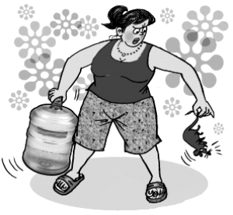
女汉子

Slide 64
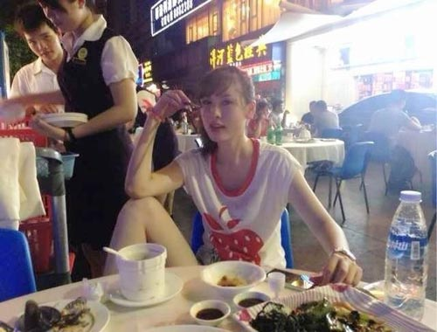
女神还是女汉子？

Slide 65

14、小鲜肉
【意思】指年轻、帅气的男性。一般是指年龄在14-25岁之间长相俊俏的男人。

Slide 66
15、神器
【意思】 ：神秘、威力无穷的东西。
【例句】：
1）我们有自拍神器。
2）苹果手机是撩妹的必备神器呀。

Slide 67

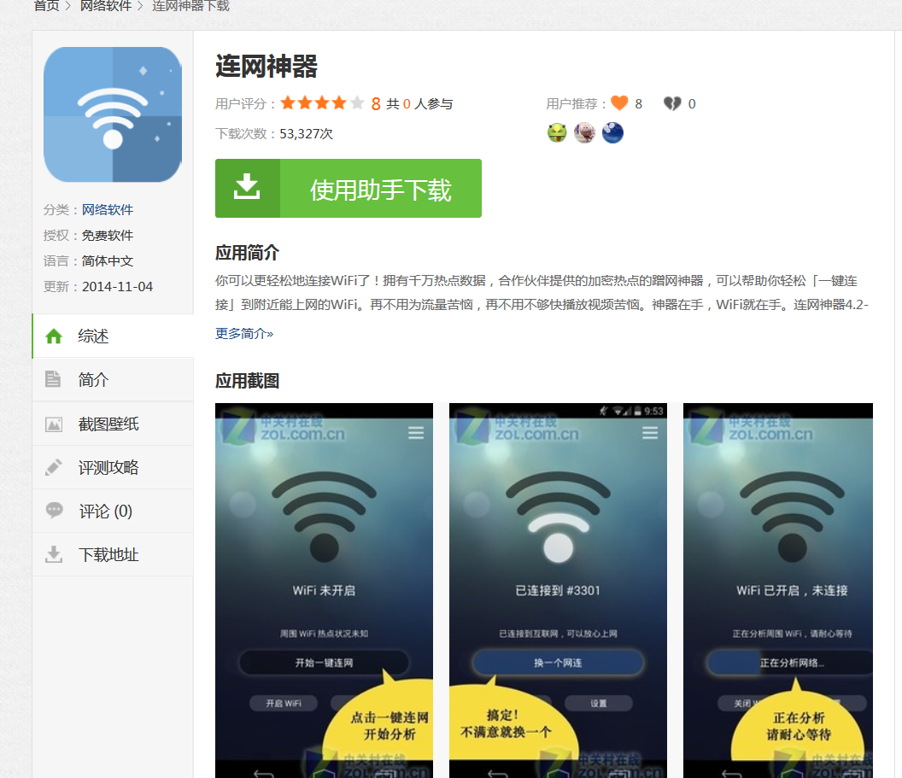
美女自拍神器 连网神器

Slide 68
16、套路
【意思】 ：多用于贬义，一般多指某人做事喜欢欺瞒，并且对方法有很多实际经验，从而形成了一类行为模式，即所谓的“套路”。
【例句】：
1）他做什么事都不认真，就会玩套路。
2）总统选举可不是表面上那么民主，这里边套路很深。

Slide 69

套路：
A:老公你喜欢玩水吗 B:喜欢啊! A:那你把碗洗了吧
B :我又被套路了。

Slide 70
17、X二代
【意思】
富二代、官二代、星二代、穷二代、

Slide 71
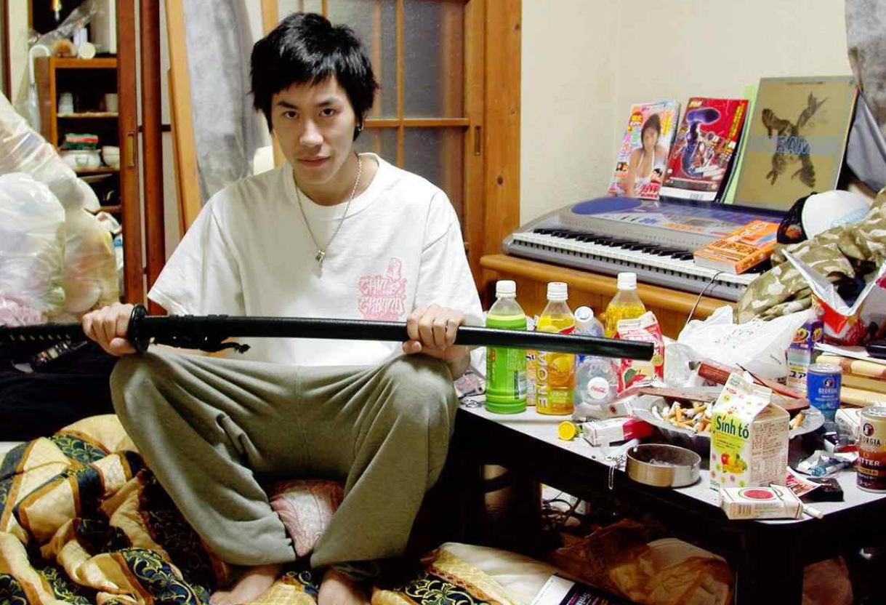
18、宅男、宅女
【意思】一般说的“宅男”主要指长期足不出户，待在家里的人。

Slide 72
19、老司机
【意思】意为行业老手，对各种规则、内容以及技术、玩法经验老道的人。拥有丰富资源的人也被称为老司机。也指在各个网站、论坛里接触时间比较长，熟悉站内各种规则、内容以及技术、玩法，并且掌握着一定资源的老手。
【例句】

Slide 73


Slide 74
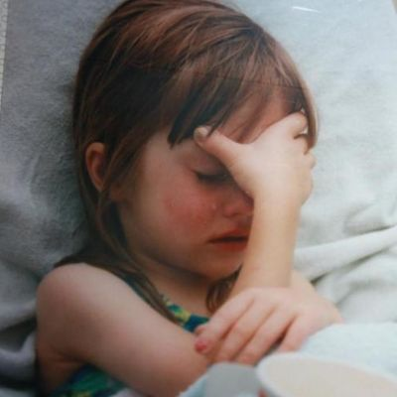
20、戏精
【意思】比喻表演、演戏很厉害
的人。
【例句】我的戏精女朋友：
送女朋友去学校，迎面来几个朝气蓬勃的小鲜肉，就在这些小鲜肉经过我们的时候，女朋友说：“你回去吧，不用送了，爸”。

Slide 75
第三类 小句

Slide 76
1、我也是醉了（表示讽刺）
同义词： 我去、无语。
【意思】 ：它是一种对人物或事物无法交流的无奈、郁闷情绪的轻微表达方式。
【例句】： 1）有一位学生居然问我：“老师请给我90分吧”。什么？分数居然还可以要到？我也是醉了！

Slide 77
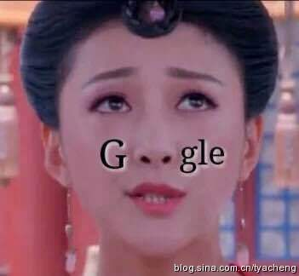
2）这是哪个大神设计的? 我也是醉了

Slide 78
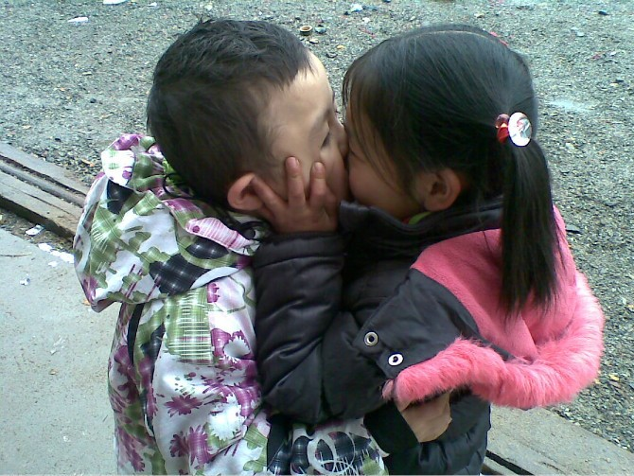

3）这是谁家的孩子？我也是醉了

Slide 79
2、我都崩溃bēng kuì了
同义词：我的内心几乎是崩溃的
整个人都不好了
太心塞了
【例句】 ：
1）大一新生这个春节不放假？听到这个消息我都崩溃了。
2）疫情持续了快两年了，我都崩溃了。

Slide 80

2）一提起北京的房价，我整个人都不好了。
3）三门考试都没通过，很心塞呀。

Slide 81



Slide 82
3、确认过眼神
【意思】原是林俊杰的歌曲《醉赤壁》里的一句歌词:“确认过眼神，我遇上对的人” 后来走红网络的“确认过眼神”，仅表示“确认过”、“甄别过”的意思，与“眼神”不一定有关。
【用法】前面一句“确认过眼神”后面接上你确定过的事。

Slide 83
【例句】：
确认过眼神，你是我最讨厌的那种人。
确认过眼神，你是个有才华的学生。
确认过眼神，你是个学渣。
确认过眼神，是没睡醒的人……

Slide 84
4、贫穷限制了我的想象力
【意思】 该词常常用来自嘲有钱人的世界、有钱人的生活我们一般人根本难以想象。虽然是一句玩笑话，说起来有一点现实和残忍，因为没有尝过，穿过最好的衣服是集市上100块的外套，怎么去理解10万块的背包？

Slide 85
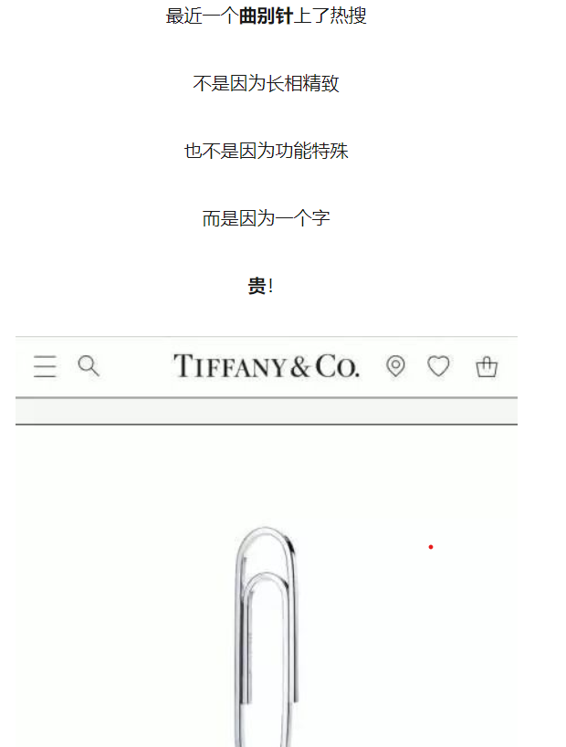
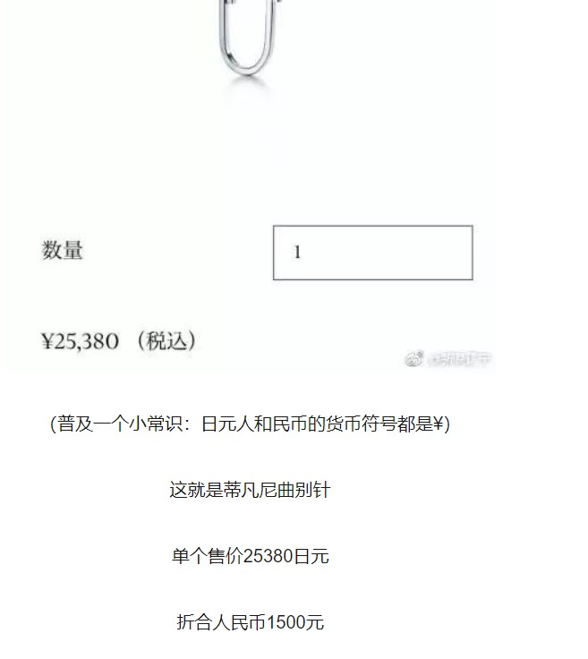
终于知道什么是：贫穷限制了我的想象力。

Slide 86
5、我太难了 （左右为难）
【意思】“我太难了”出自“快手”视频网站上的一个“土味视频”。视频配了一曲忧伤的音乐，主播眉头紧锁，眼神空洞，一边说着“我太难了，老铁，最近压力很大”，一边欲哭无泪地用双手紧紧扶住额头。该视频发布后，“我太难了”立即引爆网络。随后，网络上还出现了以“我太难了”为主题的表情包。

Slide 87
6、我酸了
【意思】是指讽刺或嘲弄，也是“心里酸溜溜的”这种表达方式的缩略版，类似于“我嫉妒了”“我羡慕了”。
【例句】听说他不但汉语好，而且其他课程都考了第一。我酸了。

Slide 88
7、爷青回
【意思】即“爷的青春又回来了”的缩略语。据B站弹幕统计，其中“爷青回”被发送了超540万次，稳居第一。网民们“爷青回”用来表达再次见到曾经熟悉的人和事物时的一种喜悦之情。那些年的人物、影视剧、游戏、动画，旋律，一旦出现，不少网友往往会发出一句慨叹：“爷青回！”

Slide 89

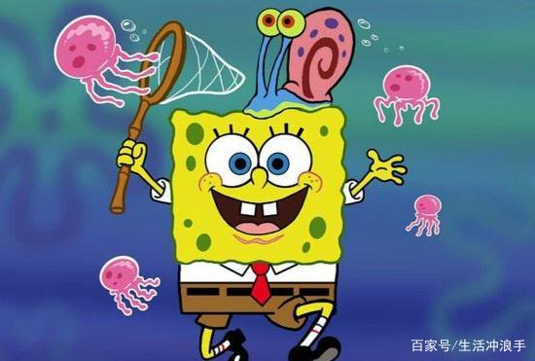


Slide 90

8、不愧是你
【意思】自2018年起作为“不愧是你”的配套说辞开始流行，多用于聊天自夸或作中角色可代入的情形。

Slide 91
【例句】
1、这么难的高数考试，我竟然得了100分！不愧是我！
2、中文本科的学生就是不一样，汉语说得特别流利，不愧是你们！
3、你怎么连考试都迟到呀，不愧是你！

Slide 92
第四类 其他

Slide 93
1、佛系
【意思】指一种怎么都行、不大走心、看淡一切的活法和生活方式，后形成了一种文化现象，衍生出“佛系青年”、“佛系父母”、“佛系追星”、“佛系购物”“佛系恋爱”等一系列词语。
【例句】佛系约车：司机到门口也行，自己走两步也行。

Slide 94
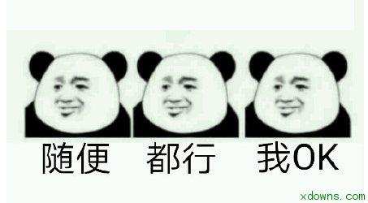
佛系青年

Slide 95
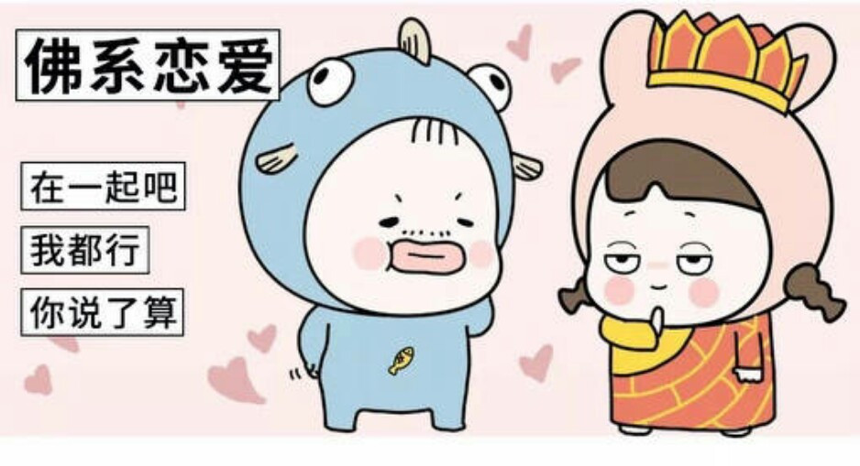

Slide 96
2、山寨zhài
【意思】 指由模仿、复制、抄袭而来的假冒产品。
【例句】：
1）法国哭晕，老外懵了，中国人山寨了整个巴黎。请看对比图：

Slide 97
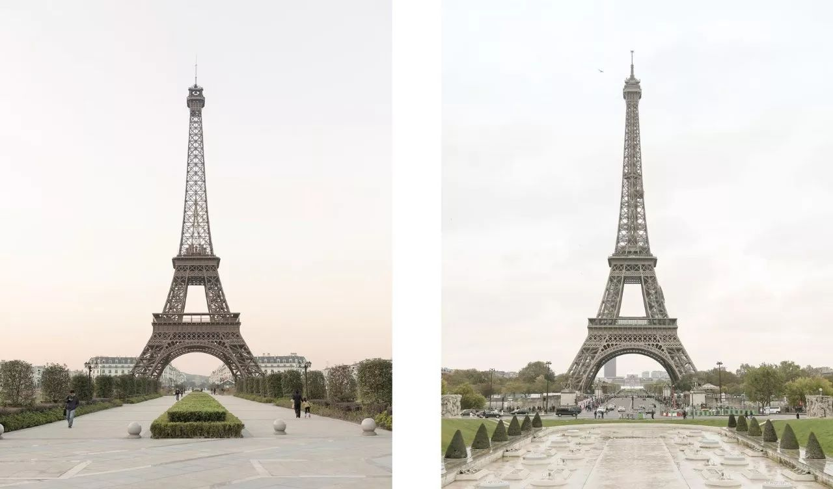

Slide 98
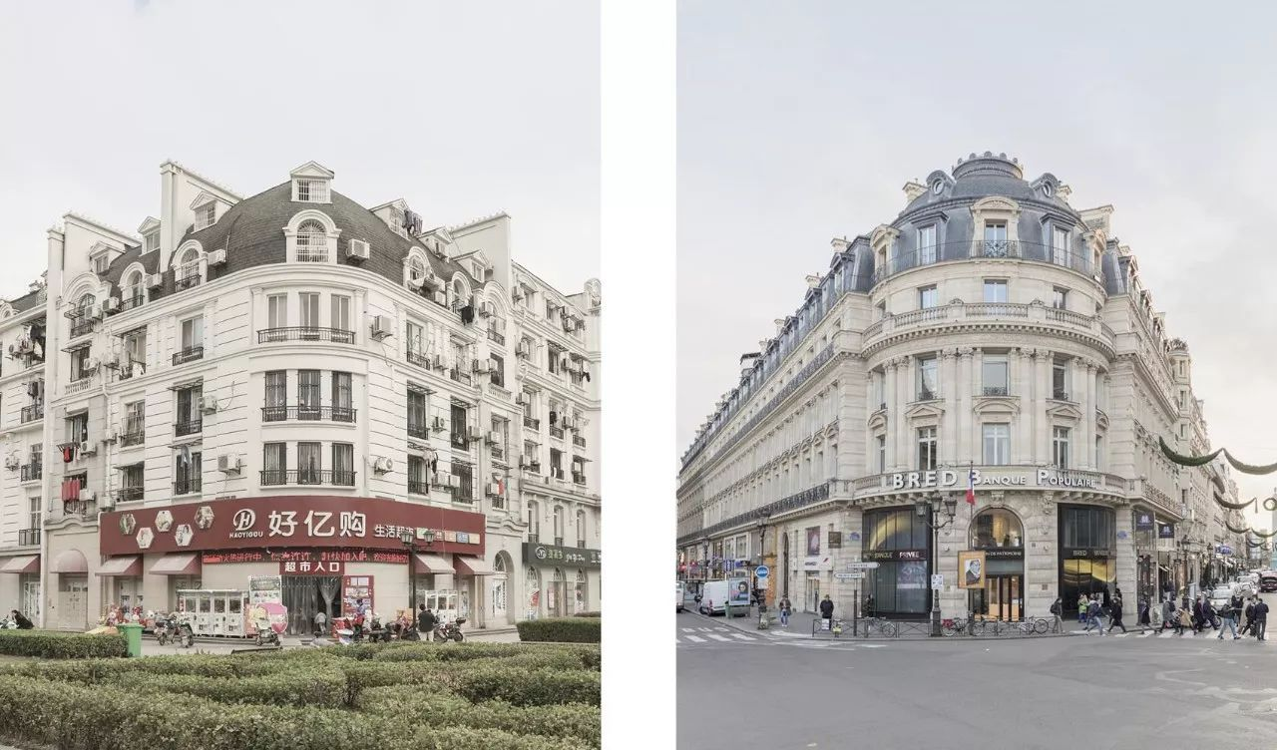

Slide 99
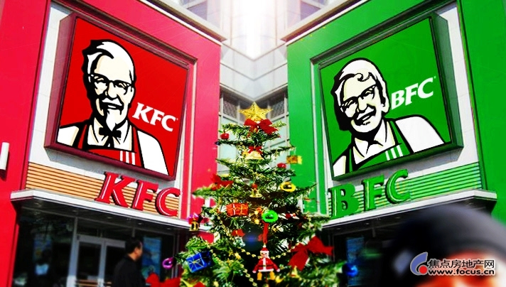

Slide 100
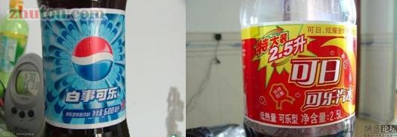

Slide 101

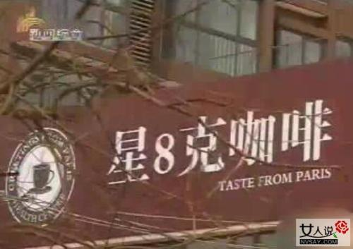
各种山寨品牌

Slide 102
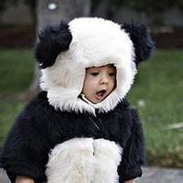
3、萌、 萌萌哒
【意思】 ：可爱

Slide 103

你看我萌吗？

Slide 104
4、高大上
【意思】 ：形容事物有品味，有档次，偶尔也做反讽使用。“高端、大气、上档次”，简称“高大上”。
【例句】：
1）看看我学校高端大气上档次的食堂三楼。
2）找一家高大上的宾馆。

Slide 105
5、996
【意思】 指的是早上9点上班、晚上9点下班，中午和傍晚休息1小时，总计工作10小时以上，并且一周工作6天的工作制度，代表着中国互联网企业盛行的加班文化。

Slide 106
6、U1S1
【意思】是由“有一说一”演变而来的，即实话实说，按道理讲的意思。

Slide 107
本课小结
一、动词
1、吐槽
2、点赞
3、刷屏
4、给力
5、逆袭
6、纠结
7、吃瓜
8、甩锅
9、躺赢
10、变态
11、跳槽
12、闪婚
13、脑残
14、内卷
15、社恐
社死
16、凡尔赛

Slide 108
本课小结
二、名词
1、硬核
2、颜值
3、玻璃心
4、男神、女神
5、屌丝、
高富帅、白富美
6、正能量
7、逆行者
8、干饭人
9、学霸、学渣
10、奇葩
11、校花、校草
12、暖男、渣男
13、女汉子
14、小鲜肉
15、神器
16、套路

Slide 109
17、 X二代
18、宅男、宅女
19、老司机
20、戏精

Slide 110
本课小结
三、小句：
1、我也是醉了、我去、无语
2、我都崩溃了
3、确认过眼神
4、贫穷限制了我的想象力
5、我太难了
6、我酸了
7、爷青回
8、不愧是你

Slide 111
本课小结
四、其他
1、佛系
2、山寨
3、萌
4、高大上
5、996
6、U1S1

Slide 112
2021
感谢聆听！
Notes:
X X X旗舰店https://liangliangtuwen.tmall.com

